Slide 1
Simulación de un aeropuerto con anylogic
Villar carranza diana cecilia
ESPINOZA GODÍNEZ DIEGO FRANK

Slide 2
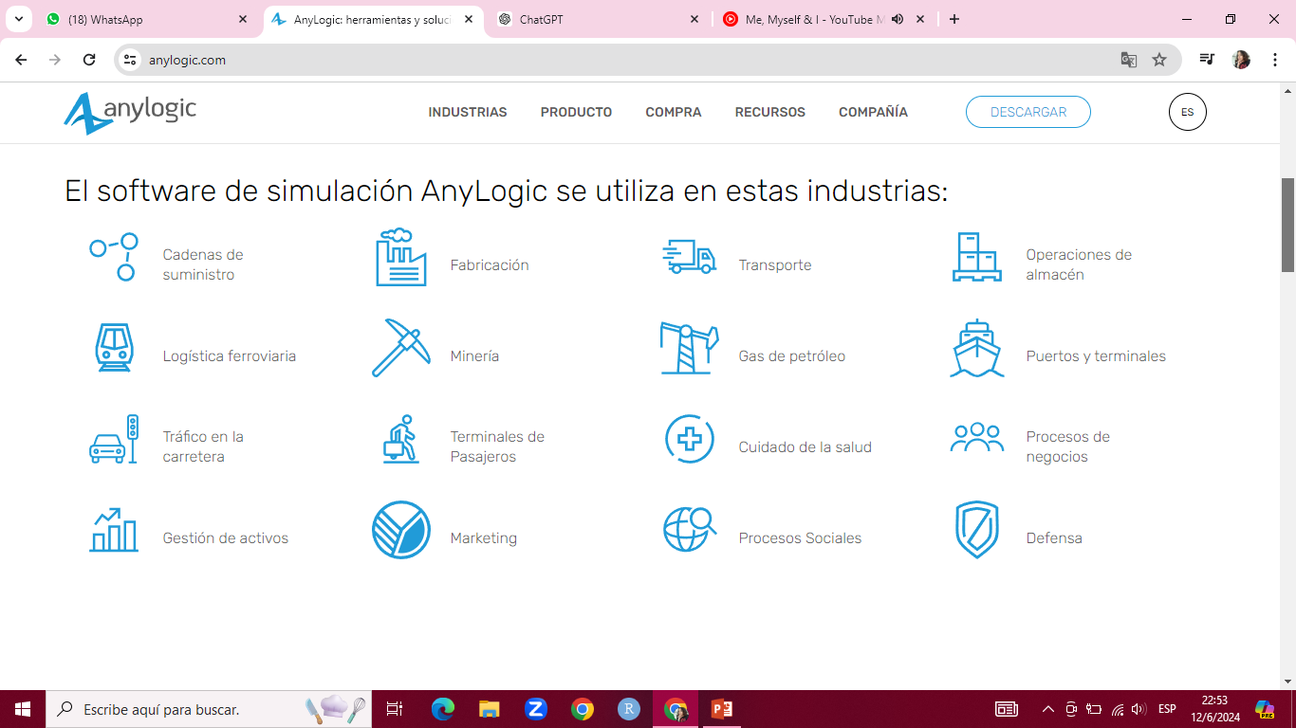
El software anylogic se puede utilizar en las siguientes industrias

Slide 3

Diferentes tipos de planes de descarga

Slide 4
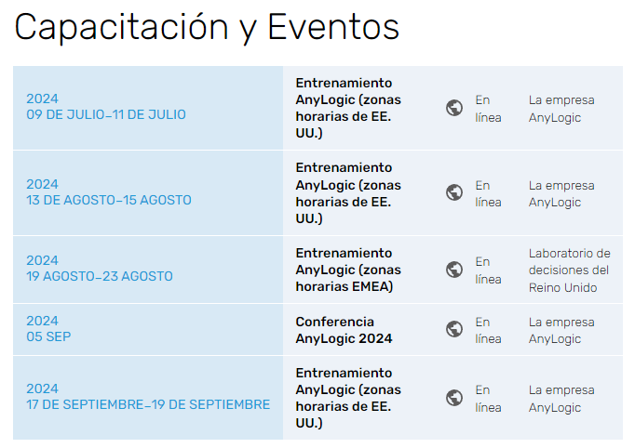

Slide 5
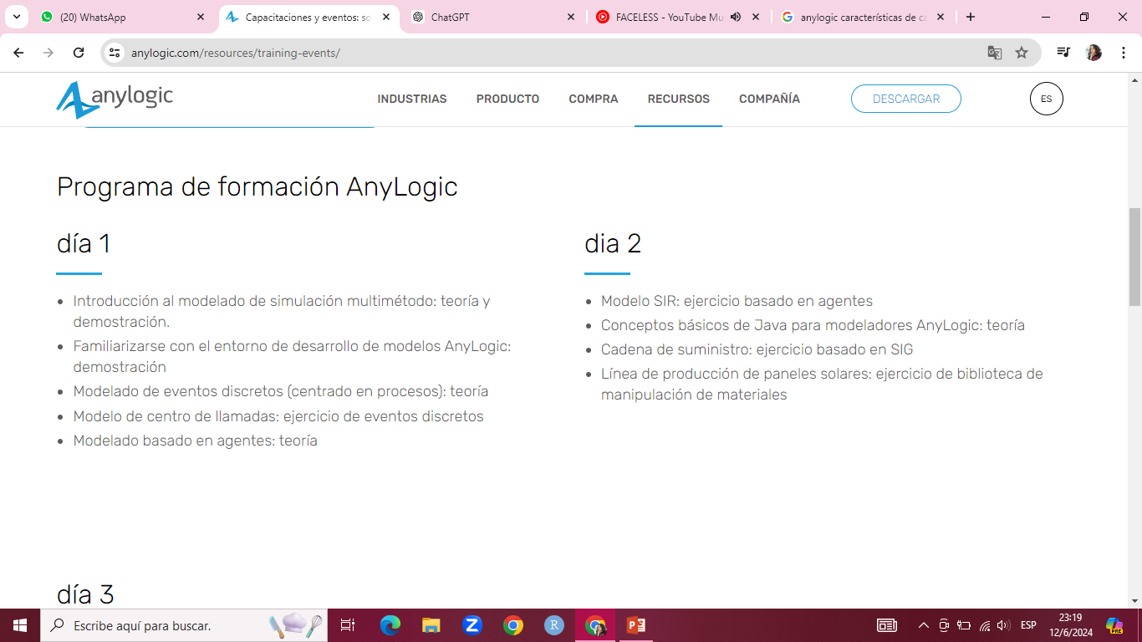
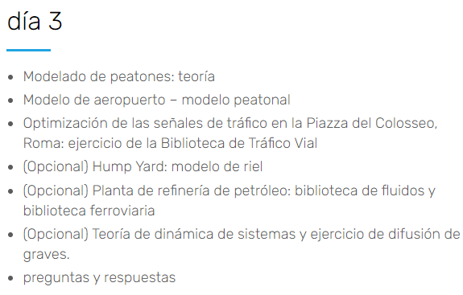

Slide 6
PROBLEMA
En un taller de carpintería trabajan actualmente 5 hermanos, donde producen 3 tipos de productos, las cuales son:
Maceteros
Bandejas
Repisas
Las ordenes de pedidos se estima que se distribuyen de forma Poisson con una media de 2, 5 y 3 unidades/hora respectivamente.
Para producir cada uno de los ítems se dispone de tres herramientas:
Sierra
Taladro
Esmeril

Slide 7
La secuencia y los tiempos para producir cada producto es la siguiente:
Tipos de Pieza | Secuencia | Tiempos de procesamiento por unidad
 |  | Sierra | Taladro | Esmeril
Maceteros | 1, 2, 3 | Triangular(3,8,10) | 12 | Uniforme(6,10)
Bandejas | 1, 3 | Triangular(5,6,11) | - | Uniforme(3,10)
Repisas | 3, 2 | - | 16 | Uniforme(7,12)
Luego de terminado el proceso de las bandejas y las repisas, estas deben ser barnizadas por un trabajador, el cual puede pintar una tasa de 12 ítems/hora como media.
Se pide simular esta situación durante 7 días con una jornada laboral de 8 hrs., considerando que hay un hermano por estación.

Slide 8
Tiempos promedio de cada tipo de producto en el sistema
Utilización de las estaciones de trabajo
Cantidad de productos procesados por libra
Una vez evaluada la situación proponer donde deberá trabajar el quinto hermano para mejorar el sistema. Además, calcule los siguientes indicadores

